Slide 1
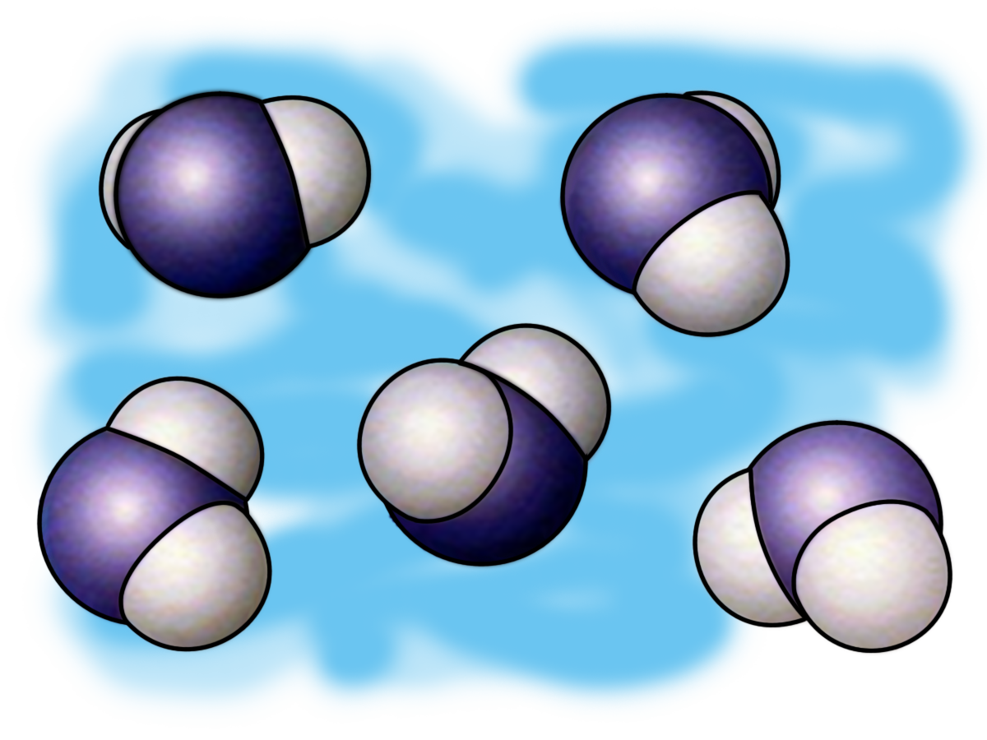
Основное уравнение МКТ
$$P=\frac{1}{3}m_{0}n\overline{v^{2}}$$

Slide 2
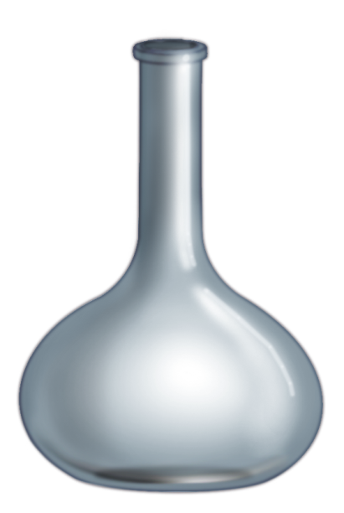

Slide 3
$$∆v_{y}=0$$
$$v_{0}=v$$
$$v_{x}=−v_{0x}$$
$$y$$
$$∆p=m_{0}v_{x}−m_{0}{(−v}_{0x})=2m_{0}v_{x}$$
$$v_{x}$$
$$F_{с}=\frac{∆p}{∆t}=\frac{2m_{0}v_{x}}{∆t}=F_{м}$$
$$v$$
$$v_{y}$$
$$v_{0}$$
$$v_{0y}$$
$${\vec{F}}_{м}$$
$$v_{0x}$$
$$x$$

Slide 4
$$y$$
$$∆v_{y}=0$$
$$v_{0}=v$$
$$v_{x}=−v_{0x}$$
$$v_{x}$$
$$v_{y}$$
$$∆p=m_{0}v_{x}−m_{0}{(−v}_{0x})=2m_{0}v_{x}$$
$$v$$
$$v_{0}$$
$$v_{0y}$$
$${\vec{F}}_{м}$$
$$F_{с}=\frac{∆p}{∆t}=\frac{2m_{0}v_{x}}{∆t}=F_{м}$$
$$v_{0x}$$
$$y$$
$$x$$
$N_{0}$ — число молекул в сосуде.
$$N=\frac{N_{0}}{2}=\frac{nV}{2}$$
$$N=\frac{nSv_{x}∆t }{2}$$
$$l$$
$$S$$
$$l=v_{x}∆t$$
$$V=Sl$$
$$x$$

Slide 5
$$F_{м}=\frac{2m_{0}v_{x}}{∆t}$$
$$N=\frac{nSv_{x}∆t }{2}$$
$$y$$
$$F=F_{м}N=\frac{2m_{0}v_{x}}{∆t}×\frac{nSv_{x}∆t }{2}$$
$$F=m_{0}n{v_{x}}^{2}S$$
$$P=\frac{F}{S}=\frac{m_{0}n{v_{x}}^{2}S}{S}=m_{0}n{v_{x}}^{2}$$
$$\overline{{v_{x}}^{2}}=\frac{1}{3}\overline{v^{2}}$$
$$P=m_{0}n\overline{{v_{x}}^{2}}$$
$$x$$
$$P=\frac{1}{3}m_{0}n\overline{v^{2}}$$

Slide 6
Основное уравнение МКТ
$$P=\frac{1}{3}m_{0}n\overline{v^{2}}$$
$$E_{к}=\frac{mv^{2}}{2}$$
$$P=\frac{2}{3}n\overline{E_{к}}$$

Slide 7
Некий газ, находящийся в баллоне при нормальном давлении, имеет плотность $2 кг/м^{3}$. Найдите среднюю скорость молекул данного газа.
$$2 кг/м^{3}$$
Дано:
Нормальное давление — $1 атм=101325 Па≈{10}^{5} Па$
$$ρ=2 кг/м^{3}$$
$$P=\frac{1}{3}m_{0}n\overline{v^{2}}$$
$$n=\frac{N}{V}$$
$$P={10}^{5} Па$$
$$P=\frac{1}{3}\frac{m_{0}N}{V}\overline{v^{2}}=\frac{1}{3}\frac{m}{V}\overline{v^{2}}=\frac{1}{3}ρ\overline{v^{2}}$$
$\overline{v} − ?$
$$P=\frac{1}{3}ρ\overline{v^{2}}⇒\overline{v^{2}}=\frac{3P}{ρ}$$
$$\overline{v}=\sqrt{\frac{3P}{ρ}}=\sqrt{\frac{3×{10}^{5}}{2}}≈387 м/с$$

Slide 8
Азот, плотность которого равна $1,3 кг/м^{3}$ при данном давлении, поместили в колбу. Определите давление азота на стенки колбы, если средняя кинетическая энергия его молекул составляет $35×{10}^{−22} Дж$.
$$1,3 кг/м^{3}$$
$$35×{10}^{−22} Дж$$
Дано:
$$P=\frac{2}{3}n\overline{E_{к}}$$
$$n=\frac{N}{V}$$
$$ρ=1,3 кг/м^{3}$$
$$\overline{E_{к}}=35×{10}^{−22} Дж$$
$$V=\frac{m}{ρ}⇒n=\frac{N}{m/ρ}=\frac{Nρ}{m}$$
$$N_{2}$$
$P− ?$
$$m=Mν$$
$$N=νN_{A}$$
$$n=\frac{νN_{A}ρ}{Mν}=\frac{N_{A}ρ}{M}$$

Slide 9
Азот, плотность которого равна $1,3 кг/м^{3}$ при данном давлении, поместили в колбу. Определите давление азота на стенки колбы, если средняя кинетическая энергия его молекул составляет $35×{10}^{−22} Дж$.
Дано:
$$P=\frac{2}{3}n\overline{E_{к}}$$
$$n=\frac{N_{A}ρ}{M}$$
$$P=\frac{2}{3}\frac{N_{A}ρ}{M}\overline{E_{к}}$$
$$ρ=1,3 кг/м^{3}$$
$$\overline{E_{к}}=35×{10}^{−22} Дж$$
$$M\left(N\right)=14 \frac{г}{моль}$$
$$N_{2}$$
$P− ?$
$$M\left(N_{2}\right)=2M\left(N\right)=28 \frac{г}{моль}$$
$$P=\frac{2}{3}×\frac{6,02×{10}^{23}×1,3}{0,028}×35×{10}^{−22}≈65,2 кПа$$
N
N

Slide 10
В одном баллоне находится кислород под давлением 2 атм, а в другом баллоне, находится водород под давлением 5 атм. Средняя квадратичная скорость молекул водорода в 3 раза больше средней квадратичной скорости молекул кислорода. Определите соотношение концентраций водорода и кислорода.
$$2 атм$$
$$5 атм$$
Дано:
$$P_{H}=\frac{1}{3}m_{0H}n_{H}\overline{{v_{H}}^{2}}$$
$$P_{O}=2×{10}^{5} Па$$
$$P_{O}=2 атм$$
$$P_{H}=5×{10}^{5} Па$$
$$P_{H}=5 атм$$
$$P_{O}=\frac{1}{3}m_{0O}n_{O}\overline{{v_{O}}^{2}}$$
$$H_{2}$$
$$O_{2}$$
$$\frac{\overline{{v_{H}}^{2}}}{\overline{{v_{O}}^{2}}}=3$$
$$\frac{P_{H}}{P_{O}}=\frac{m_{0H}n_{H}\overline{{v_{H}}^{2}}}{m_{0O}n_{O}\overline{{v_{O}}^{2}}}$$
$$\frac{n_{H}}{n_{O}}−?$$

Slide 11
В одном баллоне находится кислород под давлением 2 атм, а в другом баллоне, находится водород под давлением 5 атм. Средняя квадратичная скорость молекул водорода в 3 раза больше средней квадратичной скорости молекул кислорода. Определите соотношение концентраций водорода и кислорода.
Дано:
$$\frac{n_{H}}{n_{O}}=\frac{P_{H}m_{0O}\overline{{v_{O}}^{2}}}{P_{O}m_{0H}\overline{{v_{H}}^{2}}}$$
$$P_{O}=2×{10}^{5} Па$$
$$P_{H}=5×{10}^{5} Па$$
$$M=m_{0}N_{A}$$
$$H_{2}$$
$$O_{2}$$
$$\frac{\overline{{v_{H}}^{2}}}{\overline{{v_{O}}^{2}}}=3$$
$$\frac{m_{0O}}{m_{0H}}=\frac{M_{O}/N_{A}}{M_{H}/N_{A}}=\frac{M_{O}}{M_{H}}$$
$$\frac{n_{H}}{n_{O}}−?$$
H
H
O
O

Slide 12
В одном баллоне находится кислород под давлением 2 атм, а в другом баллоне, находится водород под давлением 5 атм. Средняя квадратичная скорость молекул водорода в 3 раза больше средней квадратичной скорости молекул кислорода. Определите соотношение концентраций водорода и кислорода.
Дано:
$$\frac{n_{H}}{n_{O}}=\frac{P_{H}M_{O}\overline{{v_{O}}^{2}}}{P_{O}M_{H}\overline{{v_{H}}^{2}}}$$
$$P_{O}=2×{10}^{5} Па$$
$$P_{H}=5×{10}^{5} Па$$
$$H_{2}$$
$$O_{2}$$
$$\frac{\overline{{v_{H}}^{2}}}{\overline{{v_{O}}^{2}}}=3$$
$$M\left(H_{2}\right)=2 \frac{г}{моль}$$
$$\frac{n_{H}}{n_{O}}−?$$
$$M\left(O_{2}\right)=32 \frac{г}{моль}$$
H
H
O
O

Slide 13
В одном баллоне находится кислород под давлением 2 атм, а в другом баллоне, находится водород под давлением 5 атм. Средняя квадратичная скорость молекул водорода в 3 раза больше средней квадратичной скорости молекул кислорода. Определите соотношение концентраций водорода и кислорода.
Дано:
$$\frac{n_{H}}{n_{O}}=\frac{P_{H}M_{O}\overline{{v_{O}}^{2}}}{P_{O}M_{H}\overline{{v_{H}}^{2}}}$$
$$P_{O}=2×{10}^{5} Па$$
$$P_{H}=5×{10}^{5} Па$$
$$M_{H}=2 \frac{г}{моль}$$
$$M_{O}=32 \frac{г}{моль}$$
$$H_{2}$$
$$O_{2}$$
$$\frac{\overline{{v_{H}}^{2}}}{\overline{{v_{O}}^{2}}}=3$$
$$\frac{n_{H}}{n_{O}}=\frac{5×32}{2×2}×\frac{1}{3}=\frac{40}{3}$$
$$\frac{n_{H}}{n_{O}}−?$$
H
H
O
O

Slide 14
Основные выводы
Основное уравнение молекулярно-кинетической теории:
$$P=\frac{1}{3}m_{0}n\overline{v^{2}}$$
Давление газа прямо пропорционально средней кинетической энергии его молекул:
$$P=\frac{2}{3}n\overline{E_{к}}$$

